Slide 1
Ekonomia jako temat literacki
W twórczości Zbigniewa Herberta

Slide 2
Wykład poświęcony pamięci Przyjaciela – Sławomira Skrzypka – Prezesa NBP, który zginął w Smoleńsku 10 kwietnia 2010 roku
Rok Herberta 2008
Rafał Żebrowski, Halina Herbert-Żebrowska,
Sławomir Skrzypek i Katarzyna Herbertowa

Slide 3
Rok Herberta: promocja monet z wizerunkiem Poety
Rok Herberta 2008
Sławomir Skrzypek, aktorzy i reżyserzy: Zbigniew Zapasiewicz, Tadeusz Malak, Jerzy Zalewski, Michał Bukojemski

Slide 4
Księgowa uczciwość opisu świata
O wielkiej metaforze magistra ekonomii, Zbigniewa Herberta

Slide 5
W ciekawym rozdwojeniu między literaturą a rachunkowością kupiecką
Otóż tu, jak Ci ze słychu wiadomo, mamy Polskę (jaką – za długo by opowiadać). Można w każdym razie oddychać jednym płucem. Możliwości życia na ogół marne, ale są. [...] W marcu zapisałem się na Akademię Handlową. Tata dostał posadę, zacząłem nawet jeść chleb, stosunki z wolna normowały się. Zacząłem wciągać się w naukę. Żyłem w ciekawym rozdwojeniu między literaturą a rachunkowością kupiecką, ale z tym pierwszym już zerwałem definitywnie, acz nie bez nadziei. Nauka coraz bardziej mnie pochłania [Zbigniew Herbert, List do Zdzisława Ruziewicza, przyjaciela we Lwowie, Kraków 27 VII 1945].

Slide 6
Zbigniew Herbert, Portret w czarnych ramach (Martwa natura z wędzidłem)
Jan Pieterszoon Coen
(Hoorn, 1587 – Batavia 1629)

Slide 7
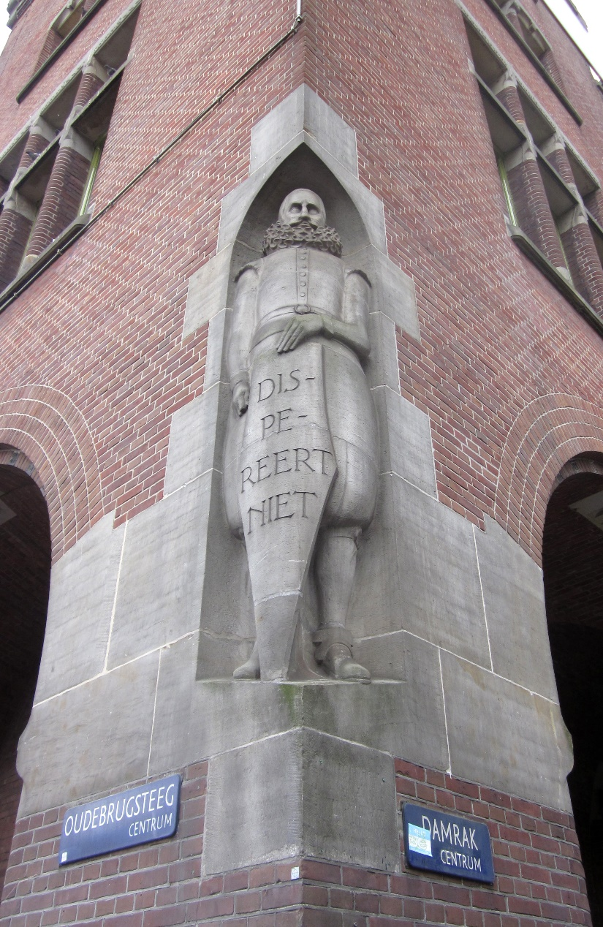
Z. Herbert, Portret w czarnych ramach (Jan Pieterszoon Coen gubernator Holenderskich Indii Wschodnich)

Slide 8
Z. Herbert, Portret w czarnych ramach (Jan Pieterszoon Coen gubernator Holenderskich Indii Wschodnich)
Gubernator wsławiony ludobójstwem mieszkańców Wysp Banda, jedynego wówczas miejsca, gdzie rosło drzewo gałki muszkatołowej

Slide 9
Z. Herbert, Portret w czarnych ramach (Obalenie pomnika kolonizatora w mieście Hoorn – rok 2011)

Slide 10
Tajemnicza zażyłość gubernatora i lichwiarza
Batawii w XVII wieku

Slide 11
Buchalteria – najwyższa forma poezji
O czym rozmawiali? O buchalterii, która była ukrytą pasją, więcej, miłością gubernatora. Bing Kong odkrywał tajniki chińskiego sposobu prowadzenia zapisów handlowych, a Coen opiewał uroki księgowości włoskiej. Po dniach wypełnionych ciężką pracą zarządca holenderskich kolonii doznawał ulgi, ukojenia, prawie fizycznego szczęścia, kiedy myślał o białych kartach papieru, o dwu kolumnach cyfr pod rubrykami winien–ma, bo one porządkowały zawiły i ciemny świat, niczym kategorie etyczne dobra i zła. Buchalteria była dla Coena najwyższą formą poezji – wyzwalała ukrytą harmonię rzeczy.
[Portret w czarnych ramach, MNZW 121].

Slide 12
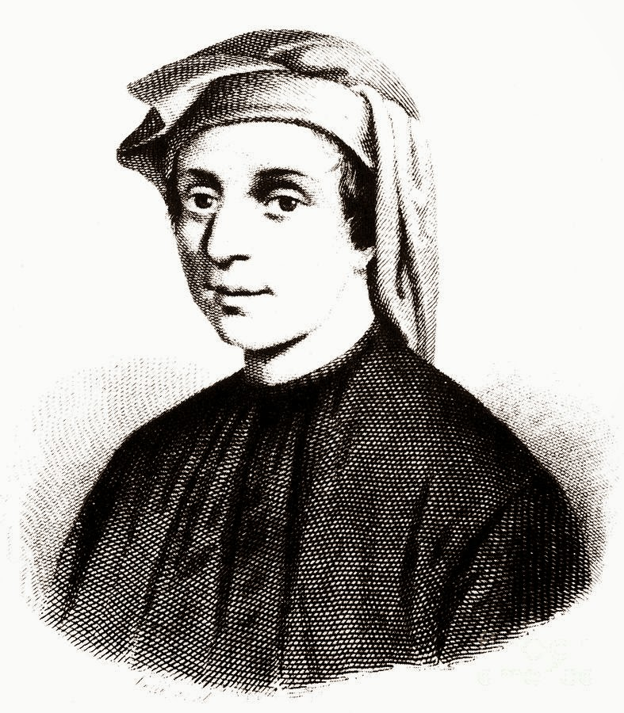
Leonardo da Pisa, Liber abaci (AD 1202)
Leonardo da Pisa
(ur. ok. 1170 w Pizie – 1240)

Slide 13
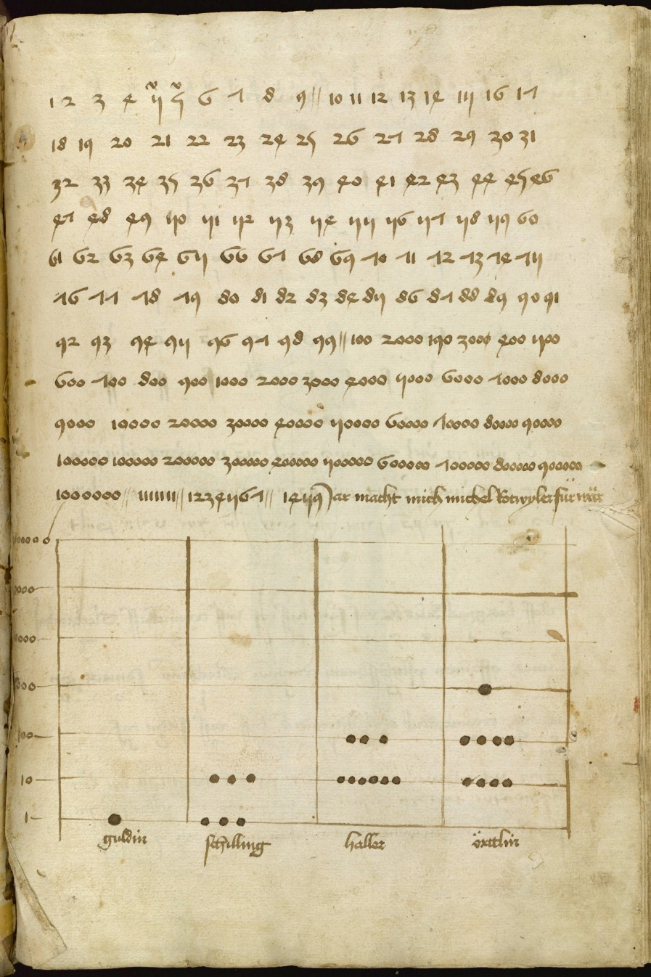
Leonardo da Pisa, Liber abaci (AD 1202)
Liber abaci (Biblioteka Florencka)
Z lewej: cyfry arabskie

Slide 14
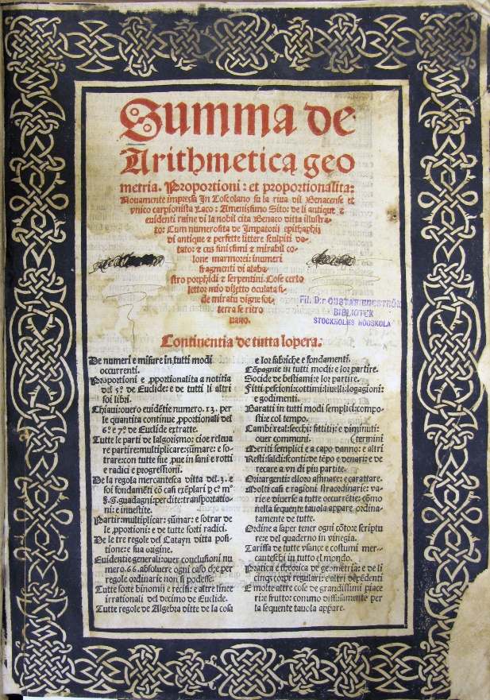
Luca Pacioli, Summa de arithmetica, geometria, proportioni et proportionalità (1494)
Summa de arithmetica, geometria, proportioni et proportionalità (Wenecja 1494)

Slide 15
Księgowość Bramy Smoka (Longmen Zhang)
Księgowość Bramy Smoka (Longmen Zhang) była odpowiedzią na rozwój zalążków gospodarki kapitalistycznej opartej na wzmożonej aktywności gospodarczej kupców, rodzinnych warsztatów, banków, lombardów oraz wykorzystaniu finansowania zwrotnego jako formy kapitałowego wsparcia prowadzonej działalności gospodarczej i finansowania potrzeb państwa. Model ten był pierwszą w historii chińskiej rachunkowości rozwiniętą formułą tzw. księgowości podwójnej (wg Jacek Adamek ).

Slide 16
Tajemny pakt najwyższego wtajemniczenia
Zbigniew Herbert godził w swojej osobowości obie pasje: etykę i ewidencję. Co je łączy? „Metafizyczna możliwość opisu całości świata, w jego transcendencji i immanencji?”. To stwierdzenie jest żartem tylko w połowie, zważywszy na to, że metaforyczne określenie twórczości Zbigniewa Herberta jako etyczno–estetycznej księgi „winien–ma” nie jest niemożliwe.

Slide 17
Cena sztuki
Staraliśmy się spojrzeć na życie malarzy holenderskich XVII wieku od strony banalnej, mało efektownej, z punktu widzenia rubryk – „winien”, „ma”, czyli szarej buchalterii. Lepsze to, bardziej uczciwe niż patos i sentymentalne westchnienia, w których lubują się autorzy vies romancées pisanych dla czułych serc [Cena sztuki, MNW 36].
Jan Vermeer, Alegoria malarstwa

Slide 18
Rembrandt, Judasz zwracający srebrniki (1629)

Slide 19
Hakeldama. Pogranicze etyki i rachunkowości (1)
Kapłani mają problem
z pogranicza etyki i rachunkowości
co zrobić ze srebrnikami
które Judasz rzucił im pod nogi
suma została zapisana
po stronie wydatków
zanotują ją kronikarze
po stronie legendy

Slide 20
Hakeldama. Pogranicze etyki i rachunkowości (2)
nie godzi się wpisywać jej
w rubryce nieprzewidziane dochody
niebezpiecznie wprowadzić do skarbca
mogłaby zarazić srebro

Slide 21
Hakeldama. Pogranicze etyki i rachunkowości (3)
nie wypada
kupić za nią świecznika do świątyni
ani rozdać ubogim
po długiej naradzie
postanawiają nabyć plac garncarski
i założyć na nim
cmentarz dla pielgrzymów

Slide 22
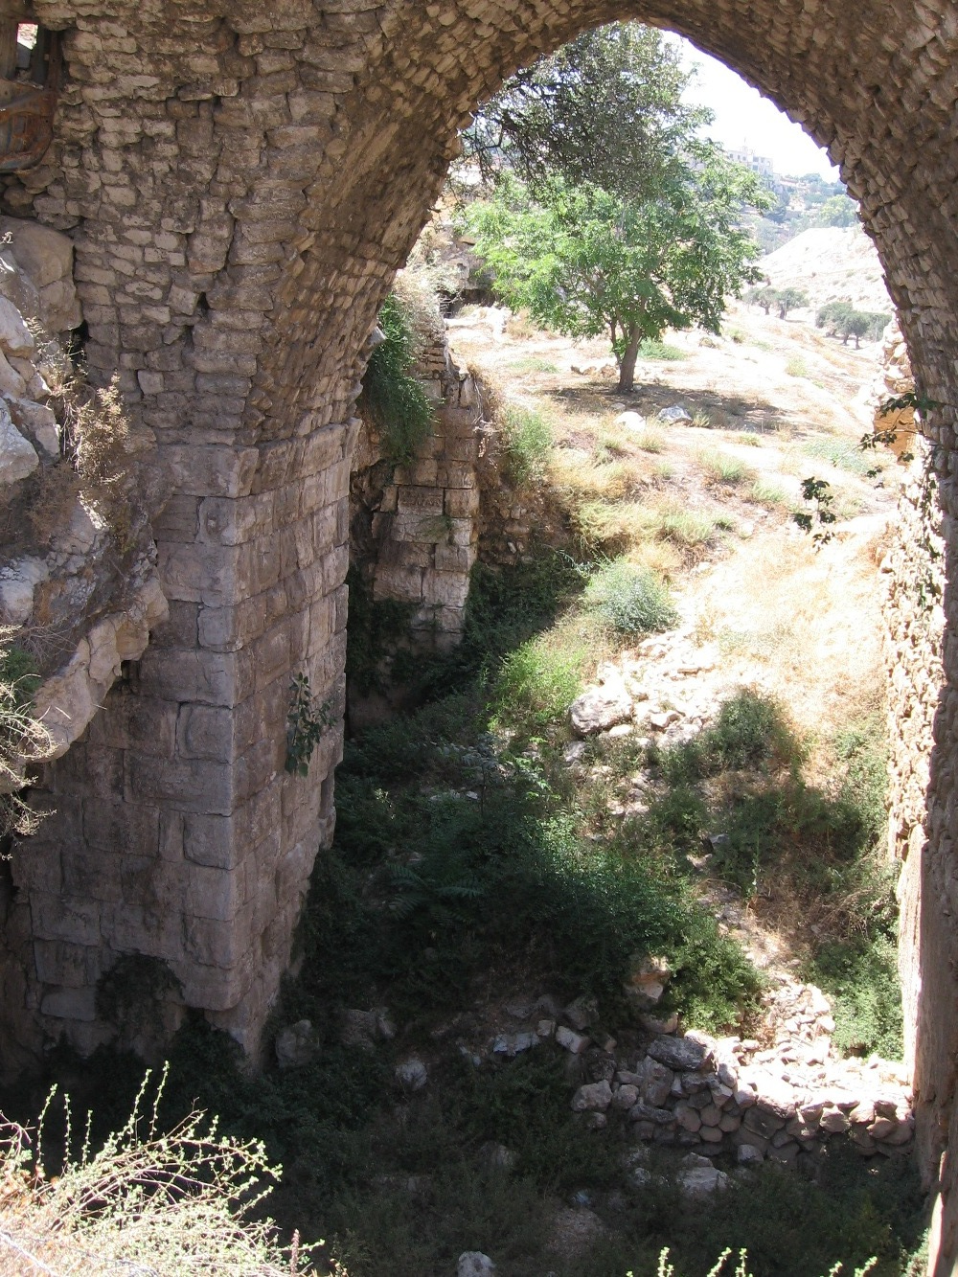
Hakeldama. Pogranicze etyki i rachunkowości (4)
oddać — niejako
pieniądze za śmierć
śmierci
wyjście
było taktowne
więc dlaczego
huczy przez stulecia
nazwa tego miejsca
hakeldama
hakeldama
to jest pole krwi
Pole
garncarza
Hakeldama

Slide 23
Buchalteryjna wizja Sądu Ostatecznego

Slide 24
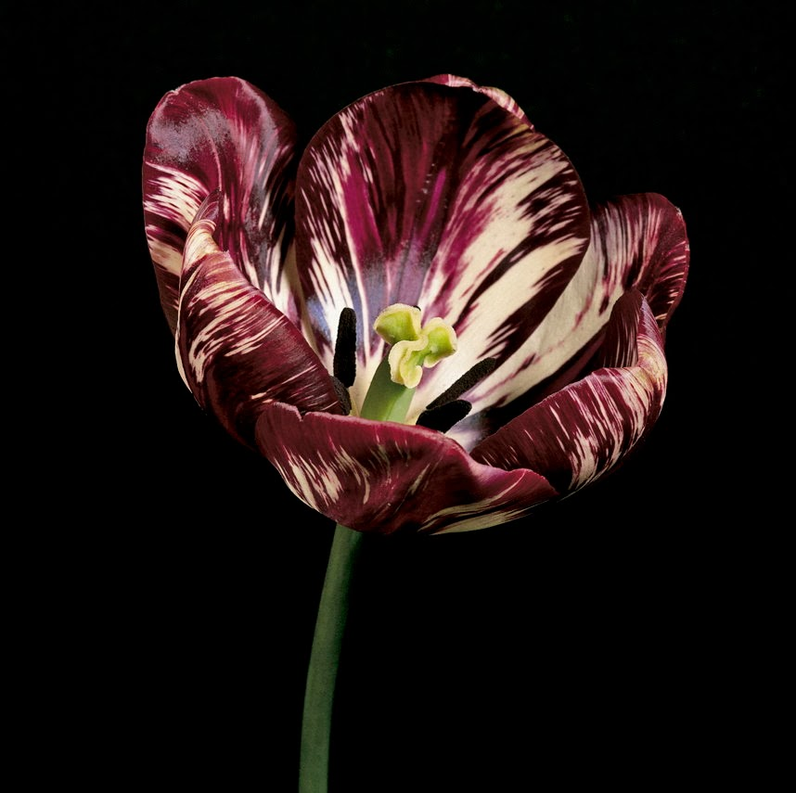
Józef Maria Ruszar,

